Slide 1
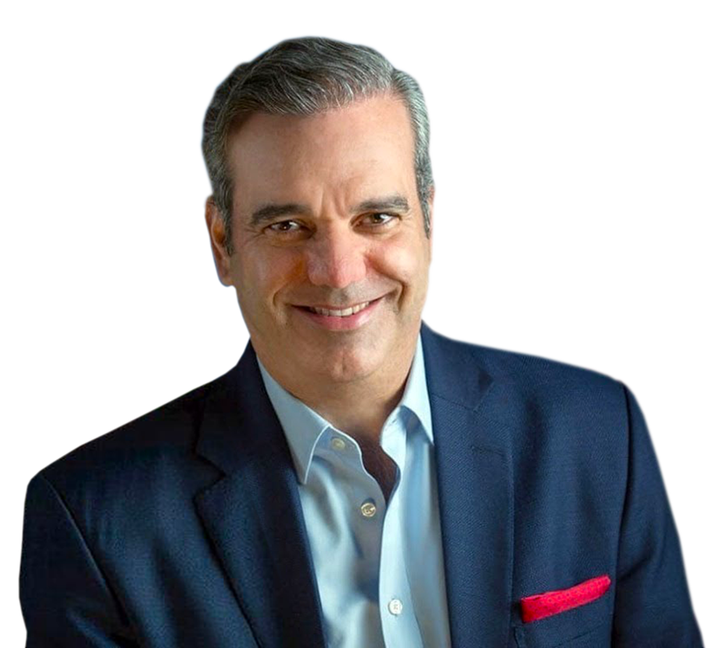
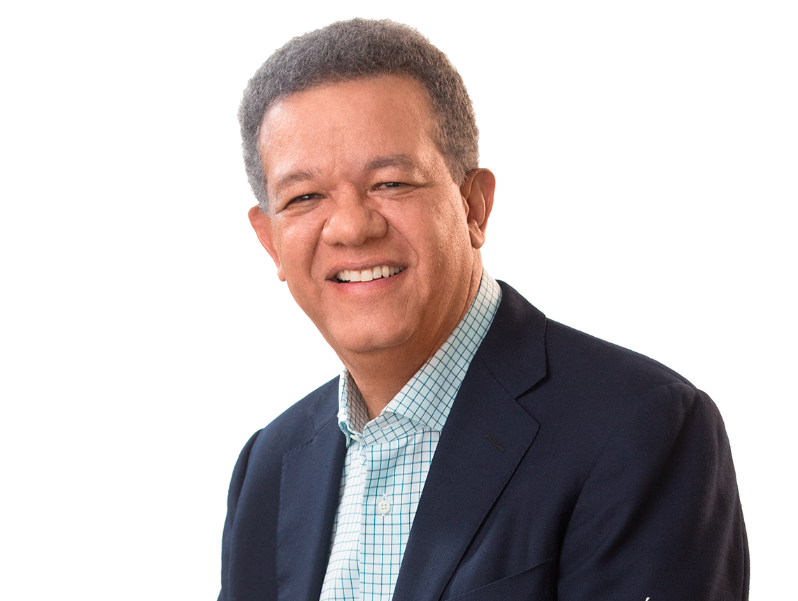
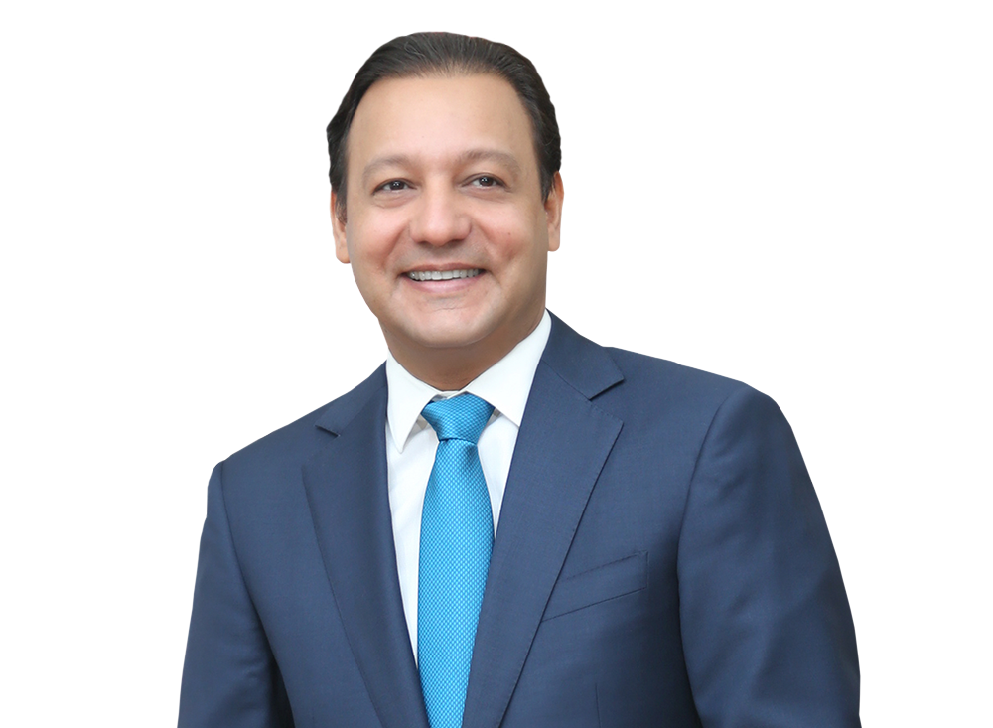
Si las elecciones hubiesen sido a finales del pasado mes de abril 2024, un 57% de los dominicanos hubiesen votado por el candidato Luis Abinader del PRM. Por otro lado, Leonel Fernández hubiese alcanzado un 24% de los votos por La Fuerza del Pueblo. Las mujeres y los de mayor edad son los que más votarían por Abinader.
 | TOTAL | GÉNERO |  | RANGO DE EDAD |  |  |  |  | SIMPATIZANTES
 |  | Hombre | Mujer | 18-24 | 25-34 | 35-49 | 50-64 | 65+ | PRM | PLD | Fuerza del Pueblo | No simpatiza con ninguno
Base: | 1,206 | 609 | 597 | 162 | 232 | 359 | 270 | 183 | 496 | 88 | 146 | 438
Luis Abinader del PRM | 57% | 55% | 59% | 55% | 54% | 56% | 62% | 64% | 97% | 6% | 1% | 45%
Leonel Fernández de la Fuerza del Pueblo | 24% | 24% | 23% | 26% | 25% | 26% | 20% | 19% | 1% | 21% | 95% | 28%
Abel Martínez del PLD | 12% | 12% | 12% | 12% | 12% | 12% | 15% | 7% | 1% | 73% | 3% | 14%
Por el de otro partido | 2% | 4% | 1% | 1% | 3% | 3% | 1% | 3% | 1% | 0% | 0% | 4%
Indeciso | 5% | 4% | 4% | 6% | 5% | 4% | 2% | 6% | 1% | 0% | 0% | 7%
Base total =1,206
Si las elecciones presidenciales fuesen hoy y los candidatos fuesen Luis Abinader por el PRM, Leonel Fernández por la Fuerza del Pueblo y Abel Martínez por el PLD, ¿por cuál de estos candidatos votaría usted o votaría por el de otro partido? ¿Cuál sería este?

Slide 2
La intención de voto por el candidato del PRM, Luis Abinader, sigue aumentando con el paso de las mediciones, alcanzando un 57% a finales de abril de este 2024. Una alta diferencia de 33% frente al segundo candidato más cercano Leonel Fernández.
n=1,197
n=1,197
n =1,206
Si las elecciones presidenciales fuesen hoy y los candidatos fuesen Luis Abinader por el PRM, Leonel Fernández por La Fuerza del Pueblo y Abel Martínez por el PLD, ¿por cuál de estos candidatos votaría usted o votaría por el de otro partido? ¿Cuál sería este?

Slide 3
Casi un 70% de los dominicanos ya tiene una decisión final sobre su próximo voto presidencial. Los hombres y las personas con más edad son quienes tienden a tener una decisión ya tomada.
 | TOTAL | GÉNERO |  | RANGO DE EDAD |  |  |  |  | SIMPATIZANTES
 |  | Hombre | Mujer | 18-24 | 25-34 | 35-49 | 50-64 | 65+ | PRM | PLD | Fuerza del Pueblo | No simpatiza con ninguno
Base: | 1,206 | 609 | 597 | 162 | 232 | 359 | 270 | 183 | 496 | 88 | 146 | 438
Tengo el voto decidido y es muy difícil que cambie antes de las elecciones. | 68% | 71% | 64% | 53% | 62% | 72% | 77% | 78% | 86% | 72% | 84% | 44%
No tengo decidido como votare. | 21% | 18% | 23% | 34% | 23% | 17% | 13% | 16% | 8% | 13% | 7% | 38%
Tengo el voto decidido, pero puede que cambie antes de las elecciones. | 11% | 10% | 12% | 14% | 15% | 11% | 9% | 6% | 6% | 15% | 9% | 18%
n =1,206
n=1,197
n=1,197
¿Cuál frase se ajusta mejor a su decisión sobre el voto presidencial?

Slide 4
El poder traer cambio al país es considerado como la cualidad más importante de un candidato para los dominicanos. Cabe destacar que los dominicanos, en esta medición, consideran un historial que demuestre que el candidato pueda aportar riqueza y prosperidad al país como la segunda cualidad más importante.
 | TOTAL | GÉNERO |  | RANGO DE EDAD |  |  |  |  | SIMPATIZANTES
 |  | Hombre | Mujer | 18-24 | 25-34 | 35-49 | 50-64 | 65+ | PRM | PLD | Fuerza del Pueblo | No simpatiza con ninguno
Base: | 1,206 | 609 | 597 | 162 | 232 | 359 | 270 | 183 | 496 | 88 | 146 | 438
Puede traer cambios al país | 32% | 33% | 31% | 42% | 37% | 30% | 26% | 23% | 34% | 32% | 27% | 32%
Su historial muestra que pueden aportar riqueza y prosperidad al país | 24% | 26% | 22% | 20% | 26% | 23% | 23% | 32% | 26% | 20% | 23% | 23%
Se preocupa por personas como yo | 19% | 14% | 24% | 12% | 17% | 20% | 22% | 27% | 19% | 24% | 16% | 20%
Muestra buen juicio en sus decisiones | 14% | 16% | 12% | 14% | 10% | 17% | 18% | 6% | 11% | 11% | 15% | 17%
Tiene la experiencia adecuada para ser presidente | 11% | 11% | 11% | 12% | 11% | 9% | 11% | 12% | 11% | 12% | 18% | 9%
Base total =1,206
n =1206
n=1,197
n=1,197
¿Qué cualidad es más importante en la elección de un candidato presidencial?

Slide 5
Declaración de metodología
Mark Penn / Stagwell (certificado No. 2019-09-046 de la JCE) efectuó esta encuesta de cara a cara ante 1,206 encuestados quienes han indicado que de seguro probablemente votarán en mayo del 2024. El trabajo de campo fue realizado entre el 25 y el 28 de abril, es decir después del debate electoral. El margen de error es de más o menos 2.8%. Los datos fueron ponderados para ser representativos de la población dominicana, y el público con mayor probabilidad de votar en mayo de 2024 se identifica entre esta población. Los resultados están analizados por género, edad, y educación.
En este reporte, preguntas claves fueron comparadas con mediciones anteriores realizadas en octubre del 2022 y mayo del 2023.
Los datos fueron recopilados por un equipo de trabajo y alojados en una plataforma segura e independiente. Esta encuesta fue auspiciada por un grupo del sector privado dominicano. Mark Penn y sus empresas han estado realizando encuestas políticas en República Dominicana desde hace más de 40 años.
Esta encuesta fue supervisada por los encuestadores:
Mark Penn (Presidente y Director Ejecutivo de Stagwell)
Dritan Nesho (CEO de HarrisX)
Nota: Algunos de los porcentajes puede que no sumen 100% debido a redondeo.

